Slide 1

PowerData分享活动
分享标题
轻量级数据中台落地与实践
分享人姓名+title
盛玉 「毛毛小妖的笔记公众号」主理人、大数据资深研发

Slide 2

目录
业务面临的挑战
Current issues
轻量化数据中台架构
Big data platform architecture
核心模块设计
Core module design
未来展望
Future plan

Slide 3
业务面临的挑战

Slide 4
业务面临的挑战
数据孤岛
取数效率低下
数据存在于不同的业务系统，企业内部数据很难保持一致
对于多系统的取数场景，取数效率十分低下
数据质量
数据时效性低下
大数据时代，数据质量经常无法得到有效保证
在某些实时分析场景，数据经常无法在规定时间内展示
指标口径不统一
开发成本过高
各业务系统之间对于同一个指标的口径大相径庭
随着业务越来越复杂，开发和运维成本越来越大

Slide 5
轻量级数据中台架构

Slide 6
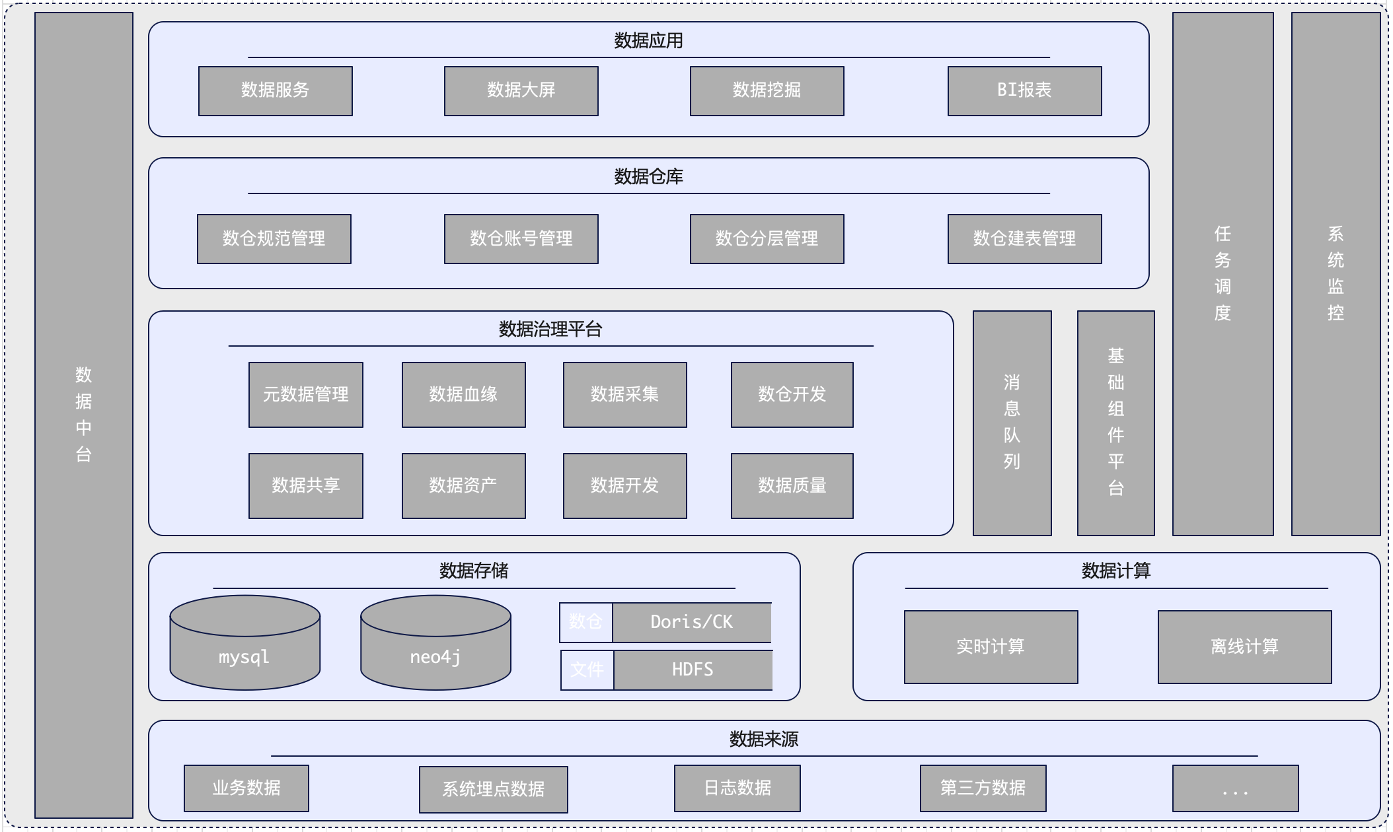
轻量级数据中台架构

Slide 7
核心模块设计
-- 元数据

Slide 8



数据源管理
数据源类型
元数据采集
元数据查询
系统内置了十几种常见的数据源，比如关系型、文件型、消息队列等各种数据源。
定期或手动采集JDBC类型的数据源，对于文件型或者消息型的需要手工维护，并且实记录同步日志。
对于采集过来的元数据，可以查询详细信息，包括字段基本信息、存储位置、建表语句、版本信息等，也可以查询相关的血缘关系。

Slide 9
元数据开发
分层管理
根据数仓等级建立不同的数仓分层
数仓建模
用户可以选择可视化建模或者SQL建模，生成数仓表
数仓schema管理
根据业务含义的不同建立数仓schema并关联到数仓分层上

Slide 10
核心模块设计
-- 数据采集

Slide 11


实时采集
采集任务监控
任务实例
对采集任务进行管理，实现任务在线启停以及日志监控
对于每个任务跟踪历史启动记录，便于排查问题
支持表和字段映射
支持多种启动方式
用户可以选择希望采集的表和字段，并映射到数仓模型上
支持全量，增量以及按照时间戳来启动采集任务
任务限流
用户可以根据实际业务情况对采集任务进行限流控制，防止资源浪费

Slide 12
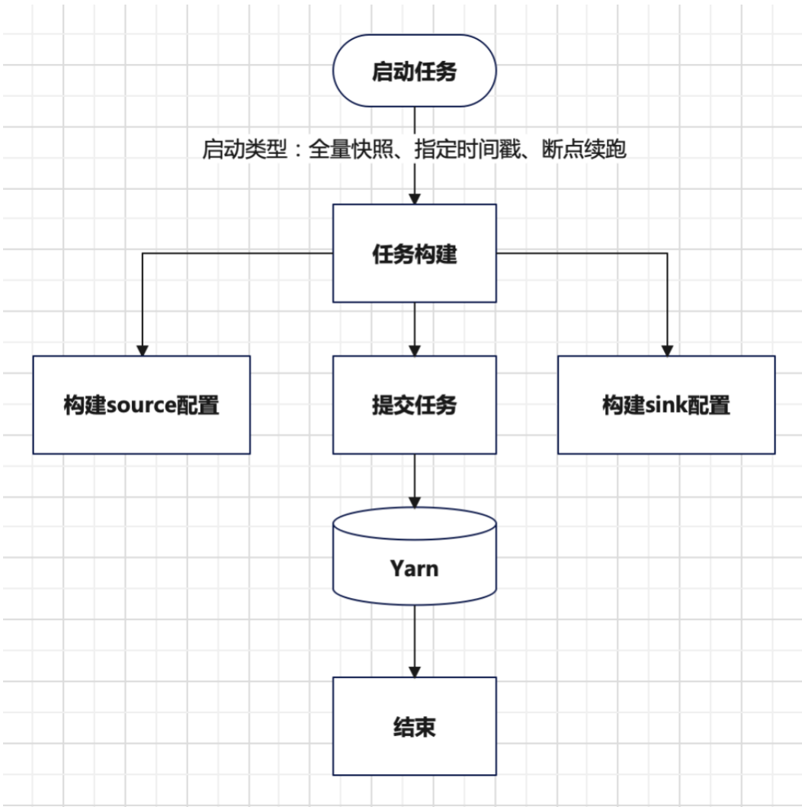
实时采集流程

Slide 13
周期采集
任务可视化
单表Or批量
自动化运维
通过步骤条引导式，为用户提供简洁明了的操作体验
提供了单表和批量采集两种方式，用户可以自由选择采集方式
对于周期采集的任务，可以设置定时策略，实现任务的自动化运维，也可以查询任务运行的历史记录和日志

Slide 14
核心模块设计
-- 数据服务

Slide 15
数据服务
配置即开发
在线测试
数据服务生产方只需要配置，不需要开发任何代码
支持接口在线测试，验证接口正确性
参数自动解析
服务监控
对于sql中的过滤条件自动解析为请求参数和返回参数
支持多维度服务监控，实时掌握接口调用情况
多种数据源
支持丰富的数据源配置和查询

Slide 16
核心模块设计
-- 数据开发

Slide 17
批处理任务开发
支持在线开发Spark Sql任务
支持任务历史日志溯源
支持用户自定义Spark任务在线启停
支持Spark批处理任务全面监控

Slide 18
流处理任务开发
任务可视化配置
在线切换环境
用户可以在线配置开发的Flink任务，并实现在线启停
用户可以定义多个Flink环境，并且应用于不同的任务，便于开发环境调试和快速上线
日志溯源
数据监控
支持对历史任务进行日志溯源，实时掌握人物运行情况
实时监控Flink任务数据输入输出情况

Slide 19
核心模块设计
-- 即席查询

Slide 20
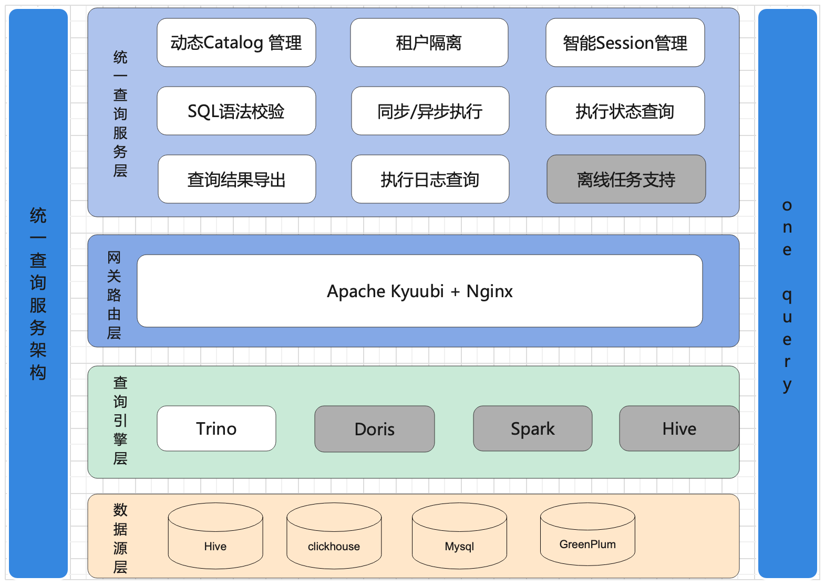
即席查询架构

Slide 21
核心模块设计
-- 数据质量

Slide 22
有效性
数据质量指标
字段格式校验， 字段长度校验
完整性
唯一性
字段空值校验，字段空字符串校验
字段唯一性校验，字段分组个数校验，字段重复值个数校验
及时性
稳定性
单表时间字段比较，两表时间字段比较
字段稳定性校验，字段波动性校验
一致性
单表字段值一致性比较
数据质量系统设计与实现：https://mp.weixin.qq.com/s/7MQHdnH0l7n6aYiuGRLTDQ

Slide 23
未来展望

Slide 24
即席查询
加强数据质量监控
01
数据质量在数据治理过程中占据很重要的地位，需要不断提升和评估数据质量
提升用户体验
不断优化各个功能的易用性和稳定性，提升用户的使用体验
02
实现更强大的调度系统
03
目前使用的开源调度系统，需要根据业务情况进行二次开发
实时计算
04
加强对实时计算的稳定性提升和算子可视化

Slide 25


分享嘉宾二维码
PowerData社区公众号
扫码即可加入社区

Slide 26
THANKS
Q&A

